Slide 1
第一章作业讲解

Slide 2
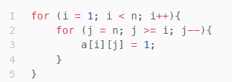
T1：
请计算下面程序中赋值语句的执行次数，并给出计算过程
（要求是计算准确的次数而不是算法复杂度的阶，其中n为正整数）。

Slide 3
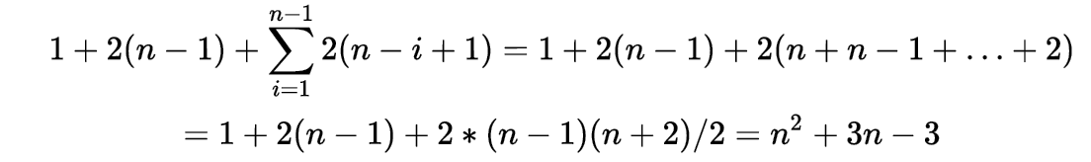
解答：
循环开始前，有1次对 i 的赋值操作；
外层循环共进⾏ n-1 次，每个循环包含⼀个内层循环，以及对 i、j 分别进⾏赋值操作；
每个内层循环执⾏2个赋值操作，分别更新 a 和 j ，共执⾏ (n-i+1) 次（i=1,2,…n-1）；
因此，整个程序赋值操作数 =

Slide 4


T2：
已知下列运算时间函数，写出其大O表示的运算时间 (第二小题请求出T(n)的表达式，给出计算过程并通过数学归纳法证明)
（1）
（2）

Slide 5


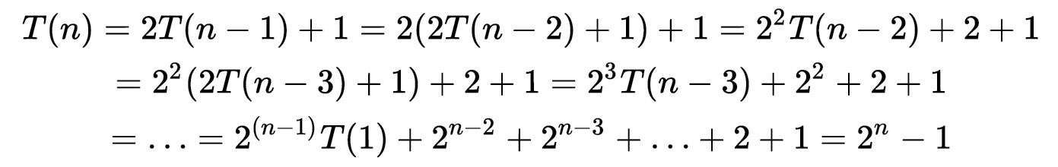
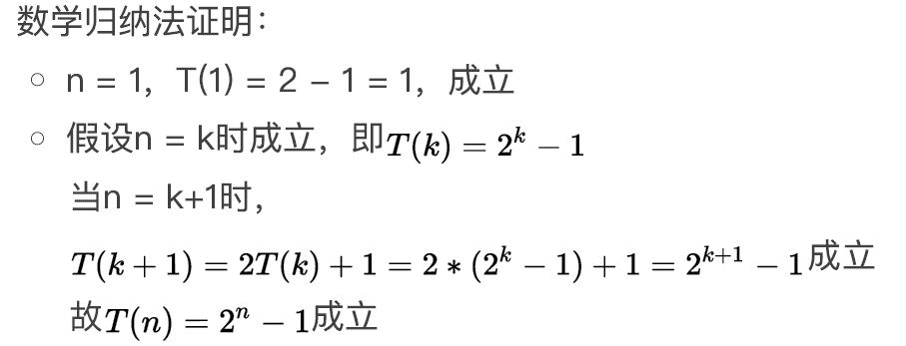
解答：
（1）
（2）

Slide 6
T3：
证明下列两个问题：
（1）f(n)和g(n)是两个⾮负渐进函数，请根据 θ 表示法的定义，证明max(f(n),g(n)) = θ(f(n) + g(n))。
（2）

Slide 7
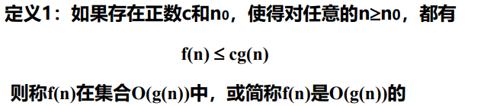
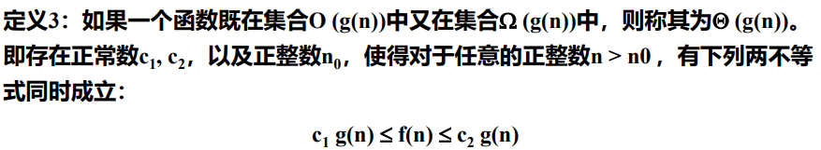
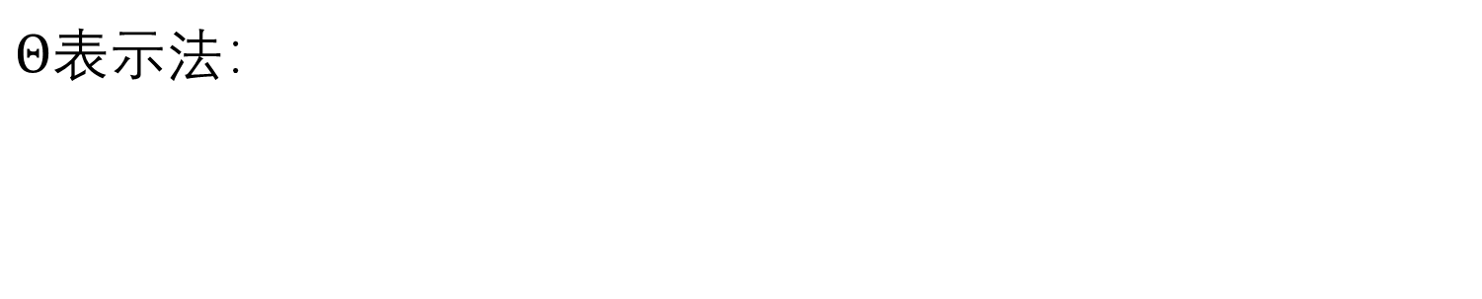
回顾：
大O表示法：
$Θ$表示法：

Slide 8
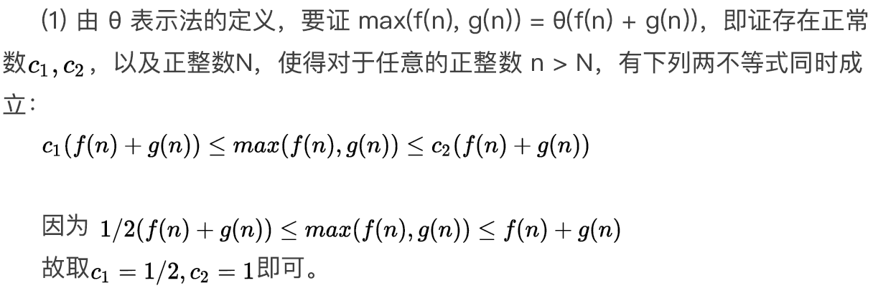
解答：

Slide 9
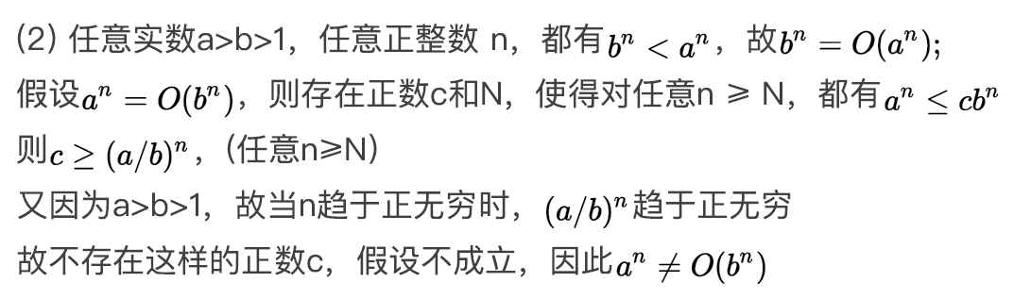

Slide 10
第二章作业讲解

Slide 11
T1：顺序表删除重复元素
已知⼀顺序表 A有n个元素，其元素值递减有序排列，编写⼀个算法删除顺序表中多余的值相同的元素。
要求：空间复杂度为O(1)，并分析代码的时间复杂度。
顺序表：采用定长的一维数组存储结构，使用下标来进行索引

Slide 12
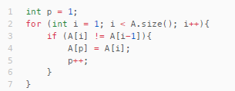
解答：
⽤⼀个变量记录当前拷⻉位置p，遍历A，若其值与前⼀个不相同，则将这个值赋予位置p，并使得p++。
时间复杂度 O(n)，空间复杂度O(1)。

Slide 13
初始位置
1
2
2
2
3
3
p
i
1
2
2
2
3
3
p
i
1
2
2
2
3
3
p
i

Slide 14
1
2
2
2
3
3
p
i
1
2
3
2
3
3
p
i
1
2
3
2
3
3
p
i
最终的顺序表

Slide 15
T2：单链表逆置
写出将单链表置逆的算法，输⼊⼀个链表的头结点，反转该链表并输出反转后链表的头结点。
要求尽可能少地使⽤附加单元，并分析算法的时间和空间复杂度。

Slide 16
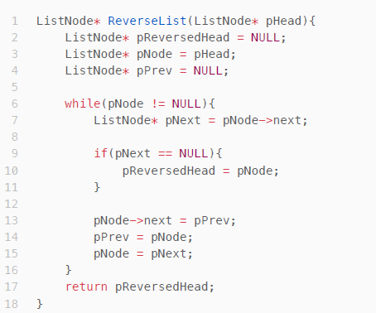
解答：
定义三个指针，分别指向当前遍历结点、前⼀个结点和后⼀个结点
时间复杂度O(n)，空间复杂度O(1)

Slide 17
初始状态
Head
1
2
3
4
5
NULL
pNode
pNext
pPrev
pNode->next=pPrev
NULL
1
2
3
4
5
NULL
pPrev
pNode
pNext
pPrev= pNode
NULL
1
2
3
4
5
NULL
pPrev
pNode
pNext

Slide 18
pNode=pNext
NULL
1
2
3
4
5
NULL
pPrev
pNode
pNext
pNext= pNode->next
NULL
1
2
3
4
5
NULL
pPrev
pNode
pNext
pNode->next=pPrev
NULL
1
2
3
4
5
NULL
pPrev
pNode
pNext

Slide 19
最终状态
NULL
1
2
3
4
5
NULL
pPrev
pNode
pNext
pReverseHead=pNode
NULL
1
2
3
4
5
pReverseHead

Slide 20
T3：判断单向链表是否有环
请设计算法判断⼀个单向链表 L 是否有环，并分析你所设计算法的时间复杂度和空间复杂度。
要求：不允许修改给定的链表。
P.s. 单向链表有环不等于首尾相连成环。

Slide 21
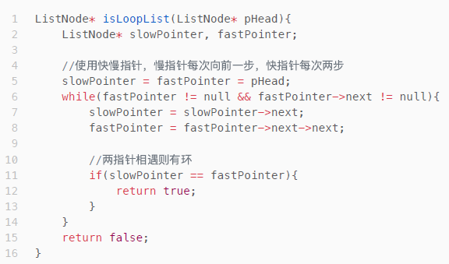
解答：
使⽤快慢指针，快指针每次⾛两步，慢指针每次⾛⼀步。有环必相遇，快指针⾛到链尾无环。
空间复杂度：两个指针 O(1) ；时间复杂度：O(n)

Slide 22
Head
1
2
3
4
5
slow
fast
Head
1
2
3
4
5
slow
fast
Head
1
2
3
4
5
slow
fast

Slide 23
Head
1
2
3
4
5
slow
fast

